Slide 1

南京大学信息管理学院2020级研究生
新生报到工作注意事项
辅导员：刘千里，13913306013，liuqianli@nju.edu.cn
2020年8月13日

Slide 2
  迎新工作
  迎新工作方案
  前期准备工作
  新生开学典礼及入学教育
校园管理
  校园管理规定
  防疫工作要求

Slide 3



Slide 4


时 间：8月31日、9月1日全天 （只能这两天。不可提前到校（由于宿舍可能没清空）；确有特殊情况要推后到校的，具体与辅导员联系）
地 点：仙林校区正门中央大道两侧（到时各个院系都会设有帐篷）

Slide 5


1.2.1 迎新系统
新生从8月15日起，电脑登录南京大学网上办事服务大厅，进入
“研究生迎新”系统，按照“南京大学研究生新生入学简明流程图” 说明，在线办理迎新报到各项事宜。

Slide 6
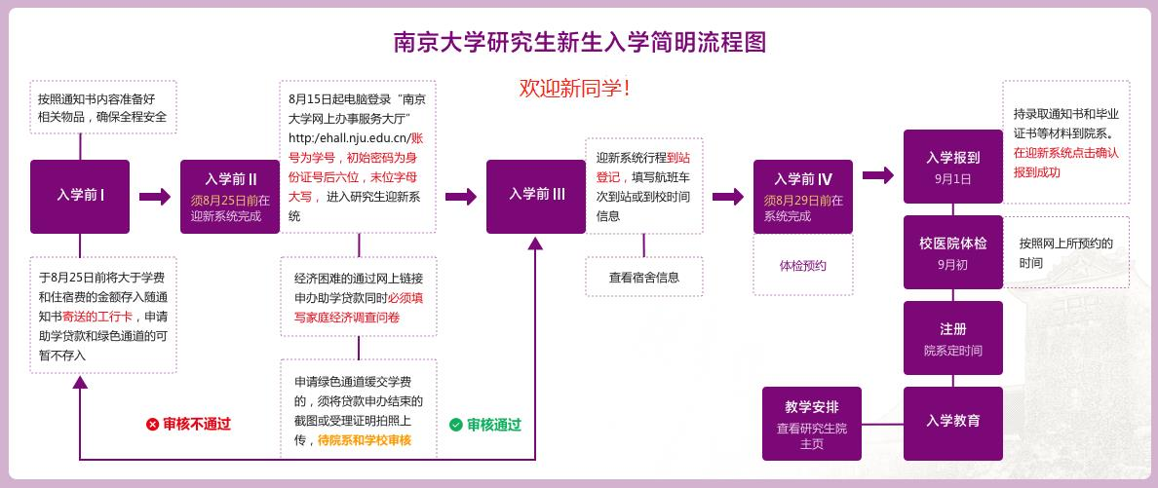
南京大学网上办事服务大厅：http://ehall.nju.edu.cn/

Slide 7
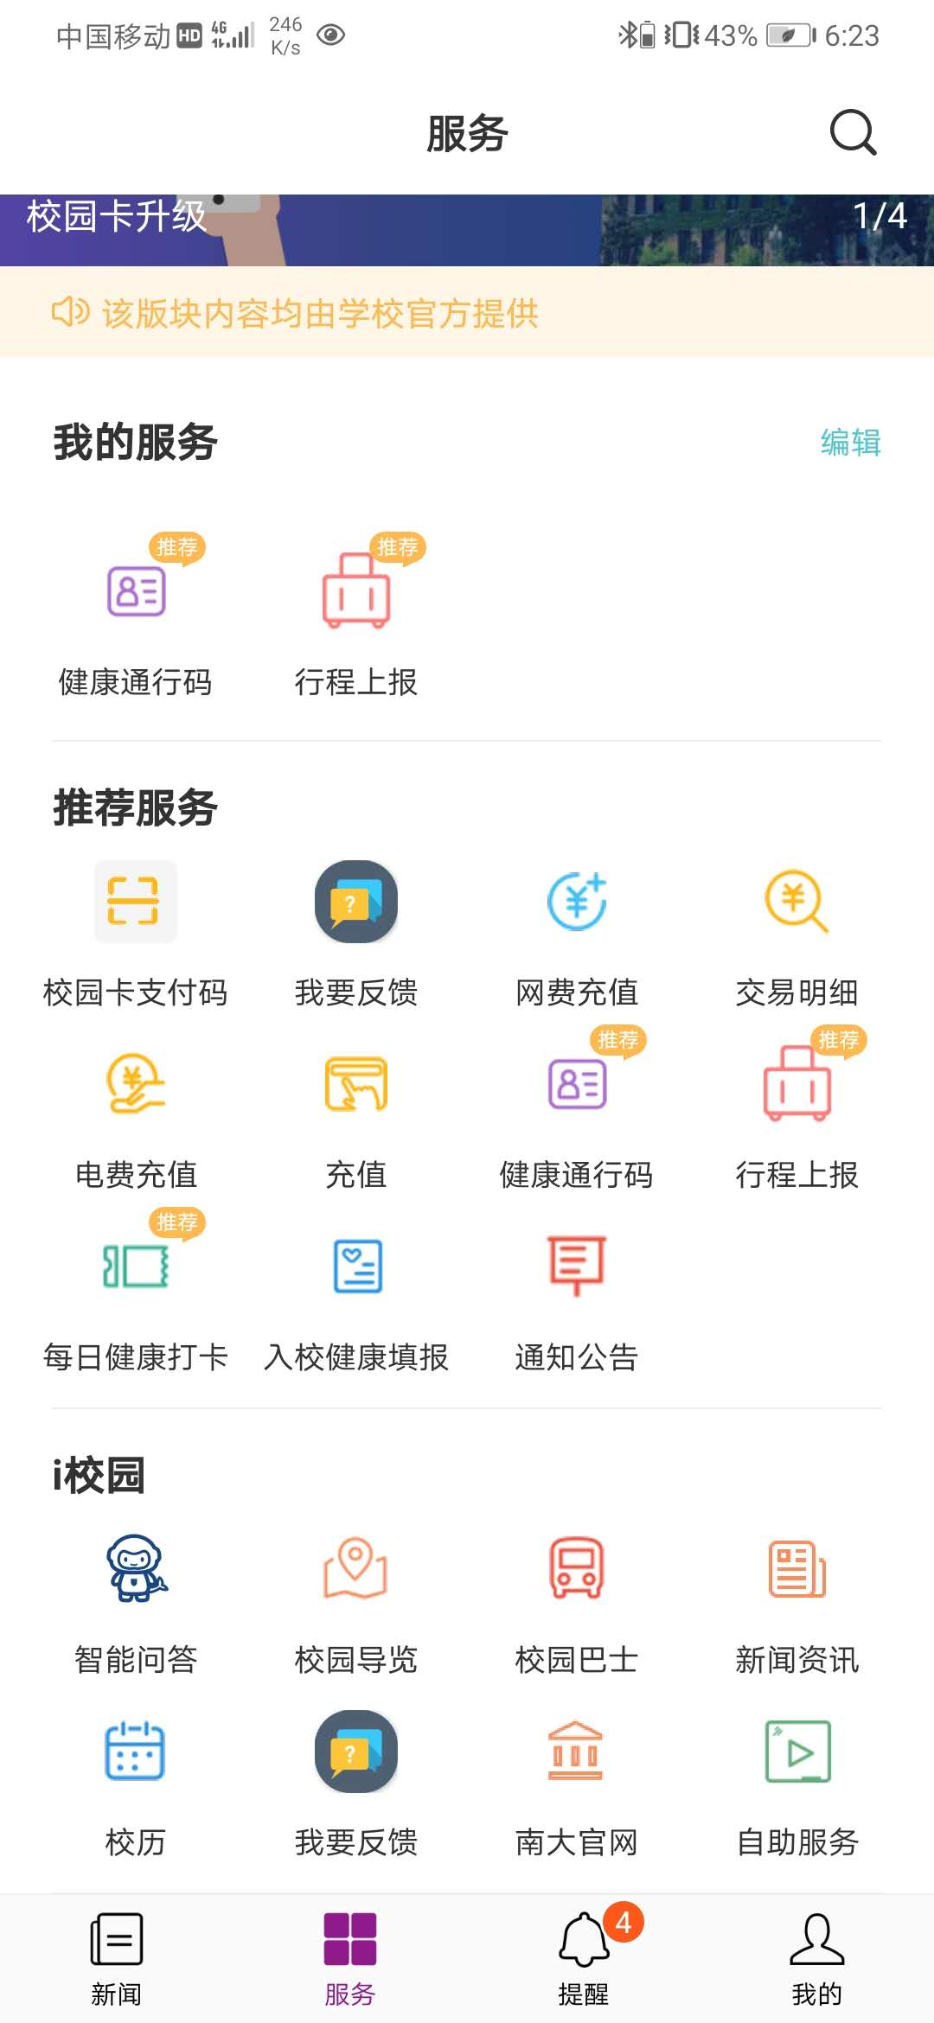

1.2.2 入校前疫情防控
新生在入校前14天登陆南京大学APP平台完成：
（a）“入校健康填报”模块填报
（b）“行程上报”模块填报
系统将于8月17日（周一）开通。
在新疆乌鲁木齐的硕士、博士新生，由于防疫原因，暂未收到录取通知书。具体到校事宜待通知书发出后另行确定。
    APP下载：
  苹果手机用户：在苹果的App Store搜索下载“南京大学”APP并安装。
  安卓手机用户：请扫描右方二维码下载
  登录账号：本人学号；初始密码：身份证后6位

Slide 8
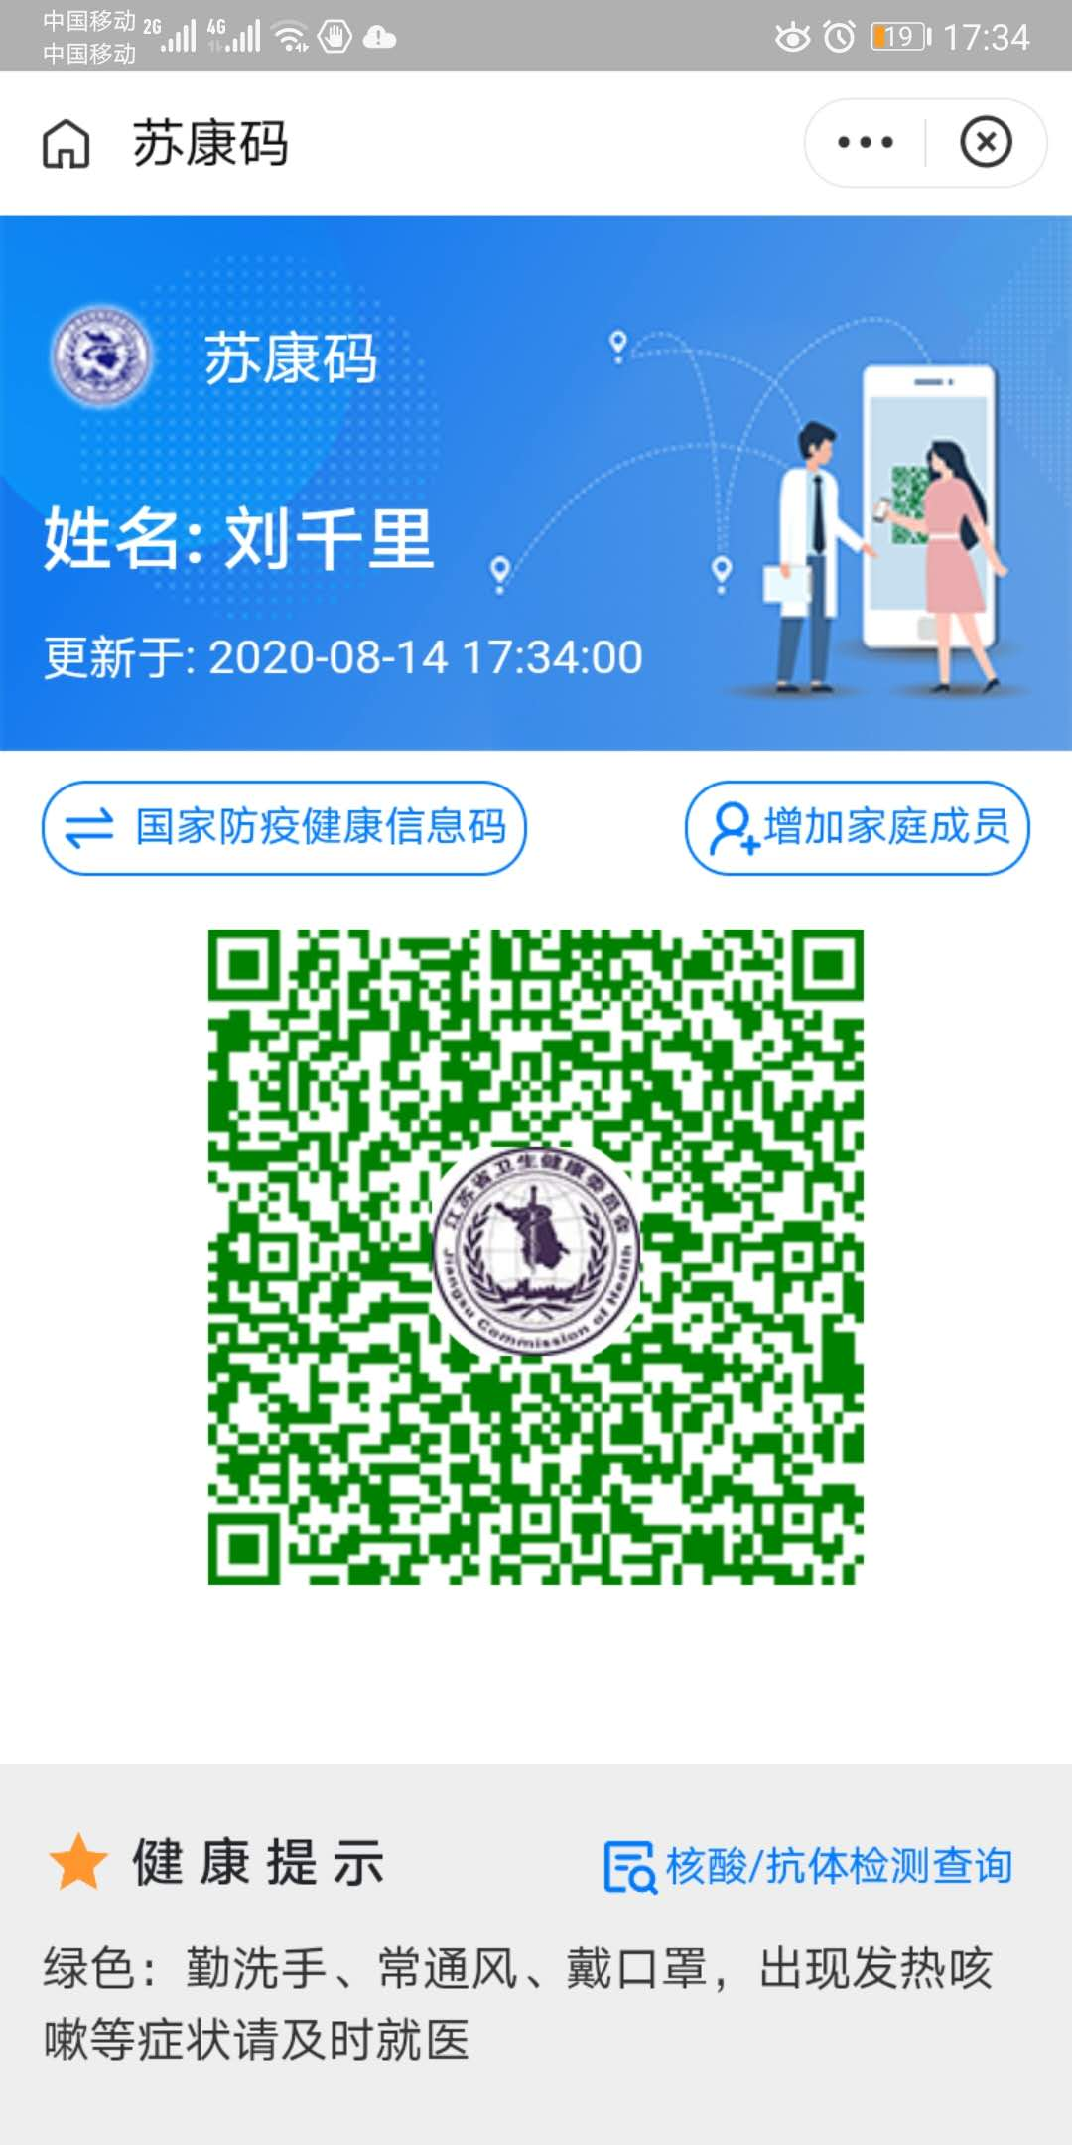
a.“入校健康填报”注意事项
入校健康填报时，应关注：
苏康码截图须包含姓名、生成时间等完整信息，生成苏康码时间须与返校申请在同一天。
学生当前所在地和14天行程轨迹中的所到地是否涉及中高风险地区。
苏康码必须是从支付宝里面申请的，其它途径获得的苏康码均不认可。在支付宝搜索“苏康码”
具体截图，如右图所示：

Slide 9
b.“行程上报”注意事项
行程上报填报时，应关注：
  系统会自动定位上报行程时候的地点。所以一定要写全“行程上报地-南京”的闭环。
  比如，人在县城，到省会城市坐飞机到南京。不能只写“省会-南京”的交通方式。还要把“县城-省会城市”的交通方式也写清楚。
  如果坐客运汽车，可以写清楚汽车班次（不知道就写“待定”）。
  每项行程信息不要留空。
  上报行程时，如果本人已经在南京的，请不要光在“市内交通”填写。在“城市间”的交通方式也写一下，交通方式可写地铁、公交、出租车等等。车次确定不了的，可写待定。反正就不要空着。

Slide 10
b.“行程上报”注意事项
返校系统中，新生“规定到校日期”系统统一初始设置为9月1日，新生可修改为8月31日。
  注意：到校日期，只能是8月31日和9月1日两天。不可提前到校（由于宿舍可能没清空）；确有特殊情况要推后到校的，具体与辅导员联系。
各位同学从行程审批完成的次日起，须每天在APP进行"健康打卡"
因疫情防控需要，家长不允许进校园或搭乘接站车，私家车也不能进校

Slide 11


新生开学典礼
时 间： 开学两周内（具体时间待定） 地 点： 仙林校区（具体地点待定） 人
数： 400-500人
新生代表参加（各院系应安排收看直播）
新生入学教育
时 间： 主要集中在开学两周内
主题内容： 围绕爱国主义教育，以“立德树人”为核心，设置六个主题
教育形式： 学校指定内容、院系自选内容
院系做好研究生入学教育筹备工作，强化思想引领，内容贴合实际，鼓励导师参与， 加强院系合作，活动安排紧凑

Slide 12



Slide 13


晨-午-晚检制度
学生在南京大学APP“每日健康打卡”模块按时填报健康信息（包括校外住 宿同学）
每日三次对学生进行体温检测
晚点名制度
组建临时小组，对同学进行晚点名，每晚10:30前汇总报告辅导员
（包括校外住宿同学）
缺课登记及跟踪制度
复课证明查验制度
辅导员应及时与教务员沟通学生情况，报告学校 相关部门

Slide 14
请销假制度
学生如需离开南京，须向学院提出申请，严格执行请销假制度。 院系应严格把关进出校申请，学生出校后应避免前往中高风险地区。

Slide 15


最新风险等级提醒（8月10日晚）
3个高风险地区
新疆乌鲁木齐市（2）：天山区、沙依巴克区； 大连市（1）：甘井子区大连湾街道
6个中风险地区
新疆乌鲁木齐市（3）：经济技术开发区(头屯河区)、高新技术产业开发 区(新市区)、水磨沟区；
大连市（3）：金普新区站前街道盛滨社区，金普新区站前街道杨家村， 金普新区先进街道桃园社区。
境外仍全部为高风险地区。

Slide 16
中高风险地区
中高风险地区学生暂缓返校（包括经停、中转、逗留等情况）。
来自中高风险地区的学生，地区风险等级解除+苏康码绿色+7日内有效核 酸检测结果，方可返校。
经过（不下车）中高风险地区的学生，自经过该地区之日起满14日+苏康码绿色+7日内有效核酸检测结果，方可返校。
根据学校最新要求，来自乌鲁木齐、大连的学生暂不返校（包括 经停、中转、逗留等情况）。

Slide 17
低风险地区
新疆其他低风险地区的学生，苏康码绿色+7日内有效核酸检测结果 可以申请返校。
各位同学要做好到南京后苏康码变黄的心理准备。如果苏康码变 黄，政府将统一安排隔离和核酸检测，食宿费用自理。
曾经去过新疆、大连的低风险地区，如果近14日行程轨迹显示到过 新疆、大连，返校也需要满足苏康码绿色+7日内有效核酸检测结果。近
14日行程轨迹没有显示则不需要提供。

Slide 18
低风险地区
北京地区的同学，苏康码绿色+7日内有效核酸检测结果，可以返校。 离开北京超过14天，不需要提供核酸检测结果。
湖北地区的同学，苏康码绿色+7日内有效核酸检测结果，可以返校。 离开湖北超过14天，不需要提供核酸检测结果。也可返校后在校医院进行 核酸检测。武汉地区不需要再加测抗体。

Slide 19
港澳台及境外学生
港澳台及境外学生入境超过28天后，持3次有效核酸检测结果（入境 时的报告、14天隔离期满时的报告、返校前自行检测的报告），可以返 校。
入境超过42天，持2次有效核酸检测结果（入境时的报告和14天隔离 期满时的报告），可以返校。

Slide 20
时间计算说明
7日内有效核酸检测结果，指自返校之日起前7日内的检测结果。例如 下周二返校，需提供本周三及以后的报告。
超过n天，指的是从第n+1天起开始。例如入境超过28天，则第29天可 以返校。

Slide 21
核酸检测说明
进行过核酸检测，但没有纸质报告，可以在网上查询，凡是能查到结果 的都认可。
返校系统无法精准查验中高风险地区，苏康码也不是万能的，请院系严 格把关，并审核相关学生的核酸检测报告。
费用：自原疫情重点地区或中高风险地区回来的学生进行检测的费用， 无需学生本人负担。但需要提醒学生，隔离期间的食宿费用自理。

Slide 22
校医院关于核酸检测的通知
原
则：重点人员应检尽检；其他人员自愿自费，愿检尽检
时
间：8月12-15日、8月19日、8月20日
9月1-8日，9月10-13日
地
点：校医院（请注意预约界面选择 鼓楼/ 仙林 校区）
网上预约：http://114.212.194.65/TestSelfHelp
路
径：核酸自助→核酸检测→确认订单→支付→预约检测
注意事项：1.需携带身份证和校园卡
2.学校将承担部分费用，给予师生开学季核酸检测团体优惠
3.对家庭经济困难学生，补贴全部检测费用

Slide 23
祝各位新生同学一切顺利，南大见！

